Slide 1








Thực hành tin học Nhóm 1-12a1
Đây là sản phẩm của nhóm 1 - tập thể 12a1

Slide 2
Tên thành viên nhóm
Nguyễn Thiện Đức Huỳnh Thị Kiều Oanh
Lê Thị Thanh Kiều Trần Nhã Kỳ
Trương Thị Kiều My Lê Tiến Đạt
Nguyễn Lê Phương Anh Nguyễn Ngọc Hưng
Trương Đắc Lộc Nguyễn Văn Hưng

Slide 3
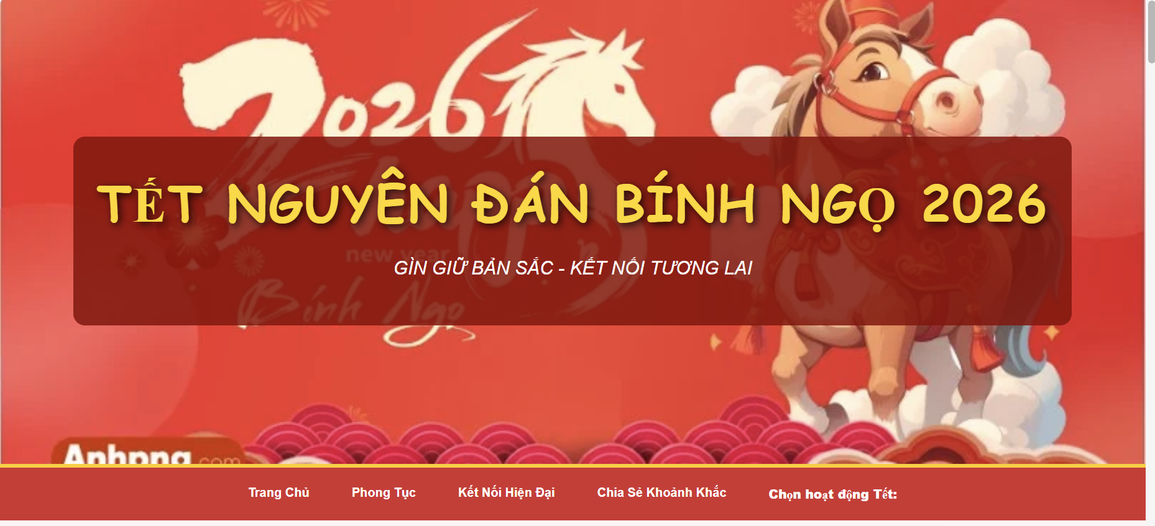
Phân Công Nhiệm Vụ
Index.html
(không bao gồm form đăng kí )
Nguyễn Thiện Đức
Trương Đắc Lộc

Slide 4
Phân Công Nhiệm Vụ
Styles.CSS
(không bao gồm form đăng kí )
Lê Tiến Đạt
Nguyễn Văn Hưng

Slide 5
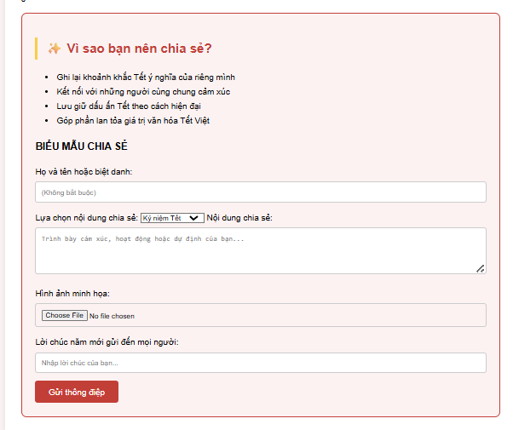
Phân Công Nhiệm Vụ
Form đăng kí (biểu mẫu)
Nguyễn Ngọc Hưng
Trần Nhã Kỳ

Slide 6

Phân Công Nhiệm Vụ
Trang con
Nguyễn Văn Thoại
Lê Thị Thanh Kiều
Huỳnh Thị Kiều Oanh

Slide 7

Phân Công Nhiệm Vụ
Trang con
T H P T Vĩnh Trạch
Trương Thị Kiều My
Nguyễn Lê Phương Anh

Slide 8
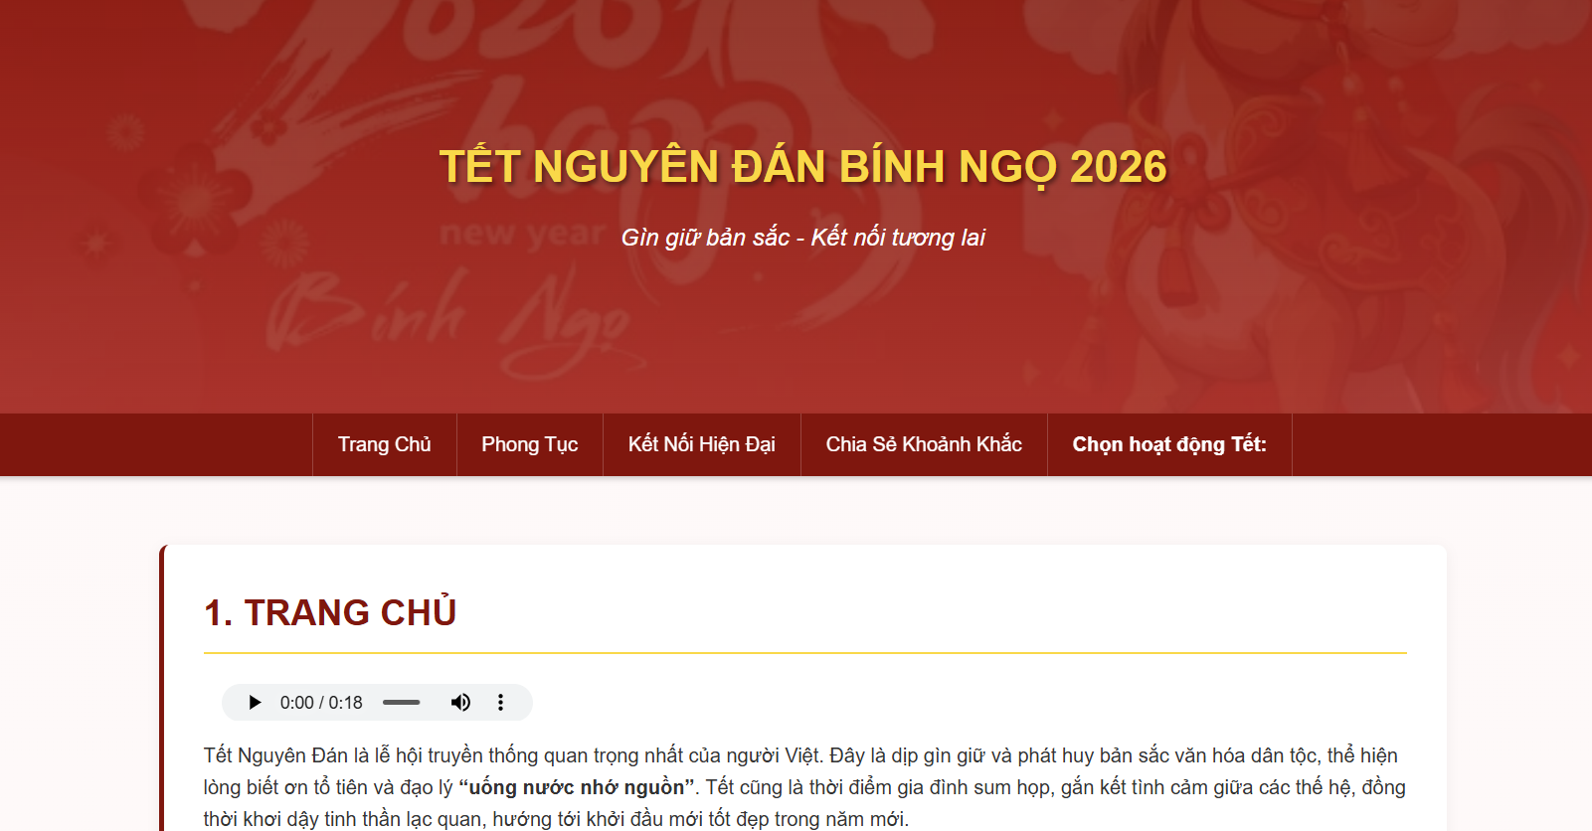
Phân Công Nhiệm Vụ
Giao diện mới
Nguyễn Thiện Đức

Slide 9




01
Nội dung
You can enter a subtitle here if you need it

Slide 10
Mục đích và ý tưởng
Tạo website về Tết Nguyên Đán nhằm bảo tồn và phát huy văn hóa truyền thống Việt Nam trong thời đại số, đồng thời ứng dụng công nghệ để giáo dục thế hệ trẻ về các giá trị Tết cổ truyền. Dự án giúp học sinh không chỉ hiểu sâu về phong tục tập quán mà còn rèn luyện kỹ năng thiết kế web, sáng tạo nội dung đa phương tiện, từ đó tạo cầu nối kết nối giữa các thế hệ và lan tỏa những giá trị tốt đẹp của Tết Việt trong cộng đồng học đường.
Xây dựng website "Tết Bính Ngọ 2026 - Truyền Thống & Hiện Đại" với các mục chính: giới thiệu Tết Nguyên Đán, phong tục tập quán, kết nối hiện đại, và hoạt động trường học. Website tích hợp đa phương tiện (hình ảnh, video, audio) để minh họa sinh động, đồng thời có tính tương tác cao qua form chia sẻ khoảnh khắc Tết và gallery hình ảnh. Đặc biệt, trang web dành riêng phần giới thiệu hoạt động Tết của hai trường THPT Vĩnh Trạch và Nguyễn Văn Thoại, tạo sân chơi chung để học sinh thể hiện sự sáng tạo và tinh thần đoàn kết.

Slide 11
Mục đích hoạt động
Tạo website về Tết Nguyên Đán nhằm bảo tồn và phát huy văn hóa truyền thống Việt Nam trong thời đại số, đồng thời ứng dụng công nghệ để giáo dục thế hệ trẻ về các giá trị Tết cổ truyền. Dự án giúp học sinh không chỉ hiểu sâu về phong tục tập quán mà còn rèn luyện kỹ năng thiết kế web, sáng tạo nội dung đa phương tiện, từ đó tạo cầu nối kết nối giữa các thế hệ và lan tỏa những giá trị tốt đẹp của Tết Việt trong cộng đồng học đường.
Xây dựng website "Tết Bính Ngọ 2026 - Truyền Thống & Hiện Đại" với các mục chính: giới thiệu Tết Nguyên Đán, phong tục tập quán, kết nối hiện đại, và hoạt động trường học. Website tích hợp đa phương tiện (hình ảnh, video, audio) để minh họa sinh động, đồng thời có tính tương tác cao qua form chia sẻ khoảnh khắc Tết và gallery hình ảnh. Đặc biệt, trang web dành riêng phần giới thiệu hoạt động Tết của hai trường THPT Vĩnh Trạch và Nguyễn Văn Thoại, tạo sân chơi chung để học sinh thể hiện sự sáng tạo và tinh thần đoàn kết.

Slide 12
Ý tưởng hoạt động
Xây dựng website "Tết Bính Ngọ 2026 - Truyền Thống & Hiện Đại" với các mục chính: giới thiệu Tết Nguyên Đán, phong tục tập quán, kết nối hiện đại, và hoạt động trường học. Website tích hợp đa phương tiện (hình ảnh, video, audio) để minh họa sinh động, đồng thời có tính tương tác cao qua form chia sẻ khoảnh khắc Tết và gallery hình ảnh. Đặc biệt, trang web dành riêng phần giới thiệu hoạt động Tết của hai trường THPT Vĩnh Trạch và Nguyễn Văn Thoại, tạo sân chơi chung để học sinh thể hiện sự sáng tạo và tinh thần đoàn kết.
Tạo website về Tết Nguyên Đán nhằm bảo tồn và phát huy văn hóa truyền thống Việt Nam trong thời đại số, đồng thời ứng dụng công nghệ để giáo dục thế hệ trẻ về các giá trị Tết cổ truyền. Dự án giúp học sinh không chỉ hiểu sâu về phong tục tập quán mà còn rèn luyện kỹ năng thiết kế web, sáng tạo nội dung đa phương tiện, từ đó tạo cầu nối kết nối giữa các thế hệ và lan tỏa những giá trị tốt đẹp của Tết Việt trong cộng đồng học đường.

Slide 13

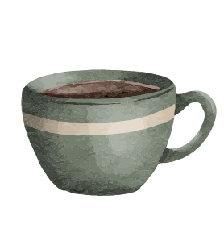
02
Kĩ Thuật
You can enter a subtitle here if you need it

Slide 14

Kĩ Thuật
Trang web được xây dựng bằng HTML5 và CSS3 với thiết kế responsive sử dụng Flexbox. Kết hợp đa phương tiện gồm video YouTube, audio nhạc Tết và hình ảnh tỉ lệ chuẩn. Áp dụng CSS hiện đại với gradient, shadow, hover effects và sticky navigation để tạo giao diện bắt mắt và tương tác tốt trên mọi thiết bị.

Slide 15
03
Tự Đánh Giá
You can enter a subtitle here if you need it

Slide 16
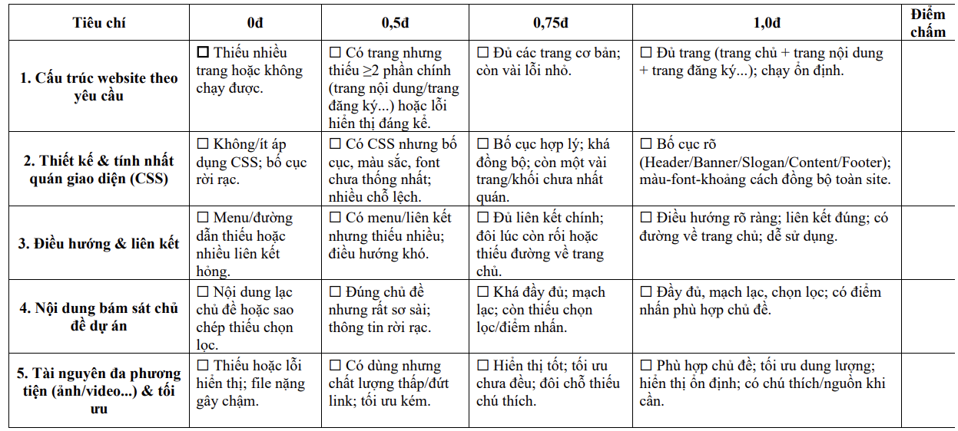
Tự đánh giá

Slide 17
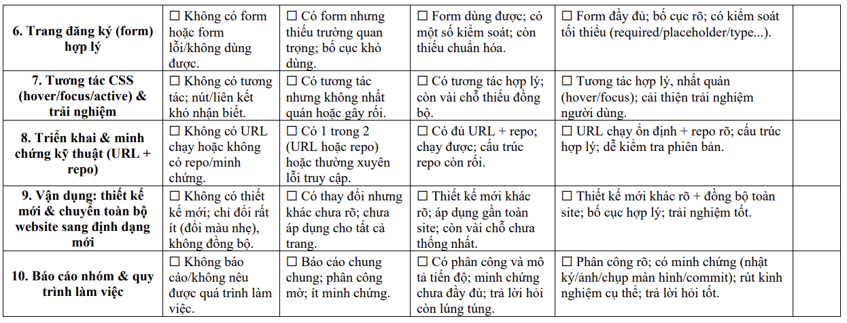
Tự đánh giá

Slide 18
04
Nguồn tham khảo
You can enter a subtitle here if you need it

Slide 19
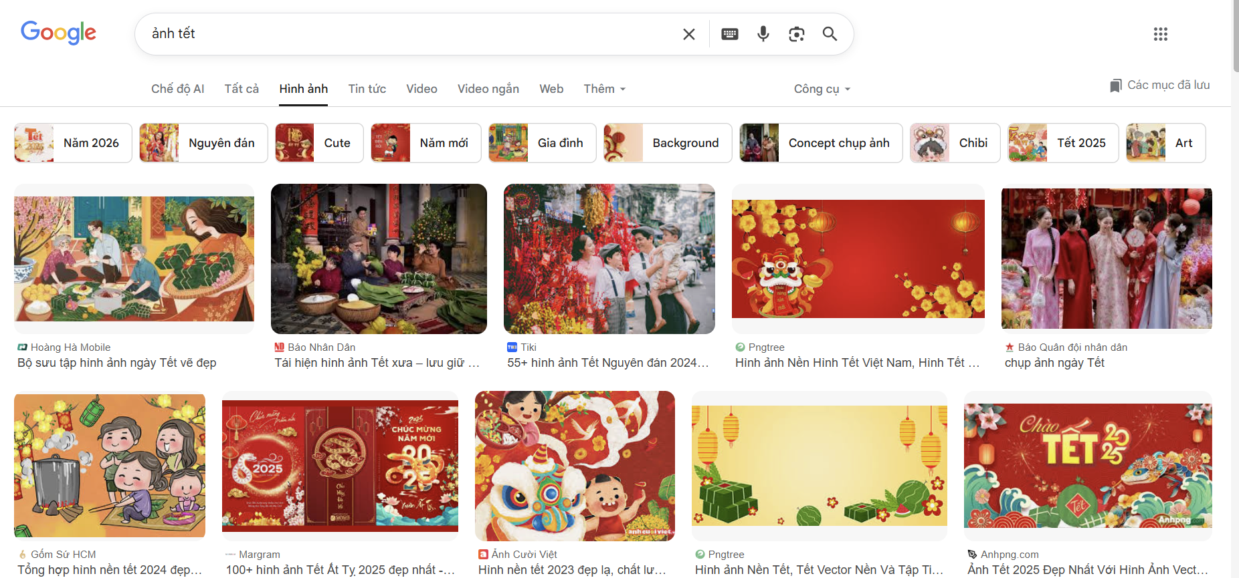
Internet
Hình ảnh được sưu tầm từ internet, ghi rõ nguồn gốc, minh họa sinh động cho các phong tục Tết và hoạt động trường học.

Slide 20
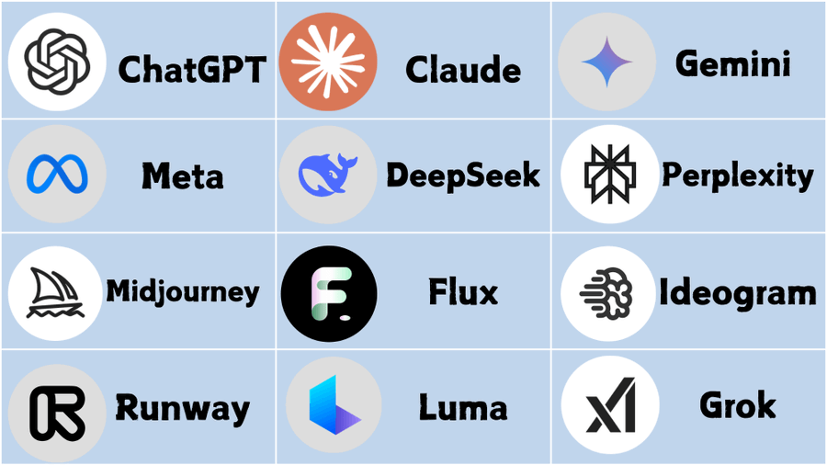
Chatbot AI
Xây dựng ý tưởng , xem xét lỗi và những Code phức tạp nhờ công cụ trí tuệ nhân tạo hỗ trợ

Slide 21
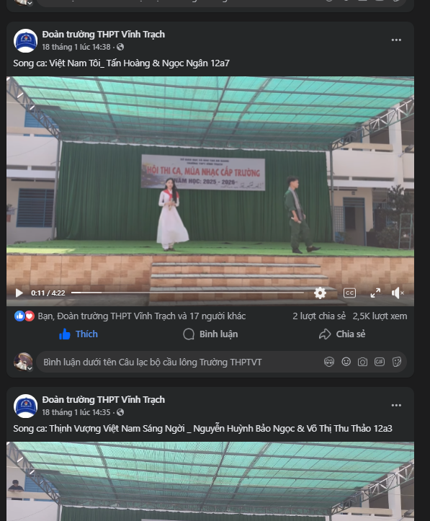
Các Fanpages của các trường và đoàn trường

Slide 22
Thanks!

